Slide 1
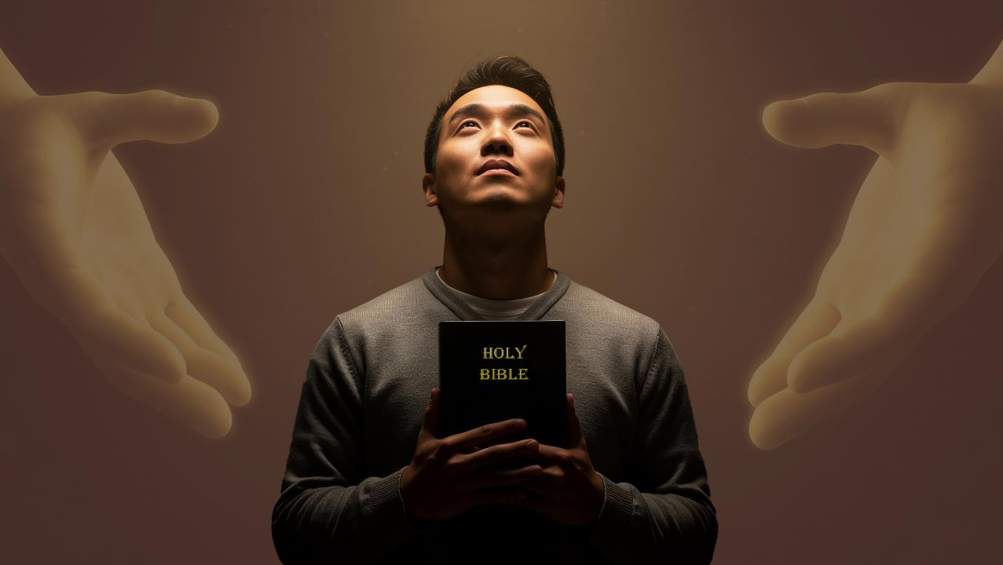
እርቅ እና ተስፋ
ትምህርት 9 ለ የካቲት 21/ 2018

Slide 2


2 ቆሮንቶስ 5:21
“እኛ በእርሱ ሆነን የእግዚአብሔር ጽድቅ እንሆን ዘንድ ኃጢአት ያላወቀውን እርሱን ስለ እኛ ኃጢአት አደረገው።”

Slide 3


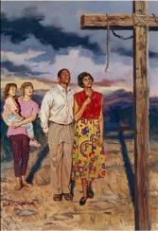
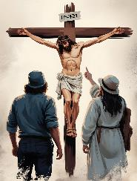
ጳውሎስ የክርስቶስ መስቀል ሰማይንና ምድርን ማስታረቁን ከተናገረ በኋላ (ቆላ 1:20) በእኛ ሕይወት ላይ የሚያመጣውን ተጨባጭ ለውጥ ያስረዳል።
ይህ እኛን የለወጠን እንዴት ነው? እግዚአብሔር ይህን ሁሉ አስቀድሞ የተመለከተው እንዴት ነው? በዚህ እርቅ ውስጥ ሌሎች እንዲሳተፉና ተስፋን እንዲያገኙ ምን ማድረግ እንችላለን?
እርቅ እና ተስፋ በወንጌል
የእርቁ ውጤት
ከክፉ አድራጊዎች ወደ ቅዱሳን (ቆላ 1:21-22)
ተመስርቶ እና ተደላድሎ
(ቆላ 1:23)
ተስፋ
ተስፋን ማጋራት
(ቆላ1:24-25)
የእግዚአብሔር ምሥጢር
(ቆላ 1:26-27)
የወንጌሉ ኃይል
ወንጌሉን ማወጅ (ቆላ 1:28-29)

Slide 4

የእርቁ ውጤት

Slide 5

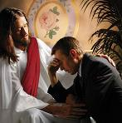
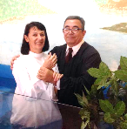
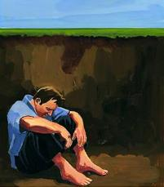
ከክፉ አድራጊዎች ወደ ቅዱሳን
“እናንተንም ነውርና ነቀፋ የሌላችሁና ቅዱሳን አድርጎ በእርሱ ፊት ያቀርባችሁ ዘንድ፥ በፊት የተለያችሁትን ክፉ ሥራችሁንም በማድረግ በአሳባችሁ ጠላቶች የነበራችሁትን አሁን በሥጋው ሰውነት በሞቱ በኩል አስታረቃችሁ።” (ቆላስይስ 1:21-22)
ነገሩ እንዲህ ነው። ክፉ በማድረግ እንኖር የነበርን እኛ ለሞት ተሰጥተንና ተፈርዶብን ነበር (ሮሜ 6:23፣ ራዕይ 21:8)።
እርሱ የኃጥያታችንን ዋጋ ሊከፍልልን በመስቀል ላይ ሞተ (ሮሜ 5:8)
በእምነት፣ በንስሃ እና በጥምቀት ከኃጥያታችን ነፃ ወጣን፤ በእግዚአብሔርም ፊት ነውርና ነቀፋ የሌለብን ሆንን [ጽድቅ] (ሮሜ 5:10፣ ቆላ 1:22)
በመንፈስ ቅዱስ ሥራም ሕይወታችን ቀስ በቀስ ይለወጥና በእግዚአብሔር ፊት ቅዱስ ይሆናል [ቅድስና] (ሮሜ 8:1፣ 2 ቆሮ 5:17)
ይህንን ሁኔታችንን በራሳችን የመቀየር አቅም አልነበረንም፤ ለመዳናችንም የምንከፍለው ምንም ነገር የለንም (መዝ 49:7-8)።
እግዚአብሔር ግን ለእኛ ያዘጋጀልን እቅድ ነበር:

Slide 6

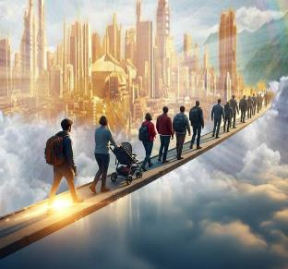
ተመስርቶ እና ተደላድሎ
“ይህም የሚሆነው በእምነታችሁ ተመሥርታችሁና ተደላድላችሁ በመቆም ከሰማችሁትም የወንጌል ተስፋ ሳትናወጡ ጸንታችሁ ብትኖሩ ነው” (ቆላስይስ 1:23ሀ) ዓ.መ.ት
አሁን ጸድቀናል፣ እየተቀደስንም እንገኛለን፤ ነገር ግን ጉዞአችን ገና አልተጠናቀቀም። መንገዳችንን የመሳትና ግባችንን ያለመምታት አደጋ ይጠብቀናል። ስለዚህም ነው ጳውሎስ ሶስት ነገሮች ላይ የሚመክረን (ቆላ 1:23ሀ):
በእምነት መቆም
ጴጥሮስ ከእስር ቤት ከወጣ በኋላ በቤት በሩ እስኪከፈትለት ድረስ ቆይቶ እንዳንኳኳ እኛም አለመታከት አለብን
(የሐዋ 12:11-16)
መመስረት
እምነታችን ጠንካራና ከመጽሐፍ ቅዱስ በተማርናቸው እውነቶች ላይ የተመሰረት ሊሆን ይገባል
መጽናት
የማንወላውልና “በወንጌል ተስፋ” ላይ መታመናችንን የማናቆም መሆን አለብን

Slide 7

ተስፋ

Slide 8

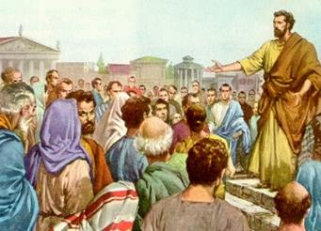
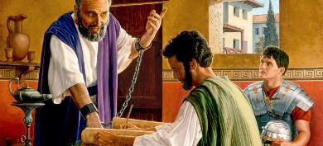
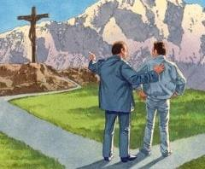
ተስፋን ማጋራት
“ስለ እናንተ እንደ ተሰጠኝ እንደ እግዚአብሔር መጋቢነት፥ የእግዚአብሔርን ቃል ፈጽሜ እንድሰብክ እኔ የቤተ ክርስቲያን አገልጋይ ሆንሁ” (ቆላስይስ 1:25)
እግዚአብሔር ለመዳናችን ያለው እቅድ የተመሠረተው በኢየሱስ ሞት ላይ ሲሆን መጽደቃችንን እና መቀደሳችንን ያጠቃልላል። ነገር ግን አንድ የቀረ ቁልፍ ጉዳይ አለ፤ እርሱም ይህንን እቅድ እንቀበለው ዘንድ በመጀመሪያ እንድናውቀው ማስፈለጉ ነው። ይህንን ለእኛ የሚገልጥልን ሰው ያስፈልገናል።
ጳውሎስ እንዲያገለግል የተሰጠው “የእግዚአብሔር መጋቢነት” [እግዚአብሔር ሁኔታዎችን ፣ ሰዎችን፣ ሀሳባቸውን ወ.ዘ.ተ ማዘዙ] ትርጉሙ ይህ ነው (ቆላ 1:25)።
ጳውሎስ በዚህ አገልግሎት ውስጥ አበሳ ቢኖርም የአገልግሎቱ አካል በመሆኑ ይደሰት ነበር (ቆላ 1:24)። በሮም ከታሰረበት እስከ እለተ ሞቱ ድረስ በአዲስ ኪዳን ከቀሩልን አስራ አራቱ መልዕክቶቹ ውስጥ ሰባቱን ሊጽፍ ችሏል።
ጳውሎስ በእግዚአብሔር እቅድ ውስጥ ትልቅ ስፍራ ነበረው፤ በዚህም ሐሴት ያደርግ ነበር። እኛም ሌሎች ክርስቶስን ወደ ማወቅ እንዲደርሱ በማድረግ የዚህ እቅድ ተሳታፊዎች መሆን እንችላለን። በዚህም ሐሴት እናደርጋለን!

Slide 9

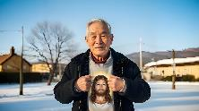
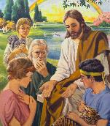

የእግዚአብሔር ምሥጢር
“ይህም ቃል ከዘላለምና ከትውልዶች ጀምሮ ተሰውሮ የነበረ ምሥጢር ነው፥ አሁን ግን ለቅዱሳኑ ተገልጦአል” (ቆላስይስ 1:26)
ጳውሎስ ስለ አንድ ምሥጢር ይናገራል፣ ይህም ምሥጢር ከክርስቶስ ትንሳኤ በኋላ ለቤተክርስቲያን የተገለጠ ነው (ቆላ 1:26)። እስከ ተገለጠበት ጊዜ ድረስ ትንንሽ ብልጭታዎች ብቻ ይታዩ ነበር። ነገር ግን ይህ ምሥጢር ምንድን ነው? “ምሥጢሩም የክብር ተስፋ ያለው ክርስቶስ በእናንተ ዘንድ መሆኑ ነው።” (ቆላ 1:27)
ይህ ምሥጢር ዓለም ሳይፈጠር ታቀደ (1 ጴጥ 1:20)
ለመላዕክቱ በከፊል ተነገረ
(1 Peter 1:12)
አዳምና ሔዋን በጨረፍታ እንዲያዩት ተደረገ (ዘፍ 3:15)
ለነቢያት ተገለጠ (1 ጴጥ 1:10-11)
ኢየሱስ በመጀመሪያ ለአይሁድ ገለጠው (ማቴ 15:24)
ከዚያም ለሰዎች ሁሉ በሙላት ተገለጠ (ቆላ 1:27)
ይህንን ምሥጢር ለመግለጥ አሁንም ገና የሚቀሩ ደረጃዎች አሉ። አሁን በክብር ተስፋ እንኖራለን። ምን አይነት ለውጥ ነው! እንዴት ያለ ምሥጢር ነው! በኢየሱስ አዳኝ ደም ኃጥያተኛ ሰዎች ይጸድቃሉ፣ ይቀደሳሉ ከዚያም ይከብራሉ። ይህ ምሥጢር ለዘለዓለም ዓለም የጥናት ርዕስ ሆኖ ይቀጥላል።

Slide 10

የወንጌሉ ኃይል

Slide 11

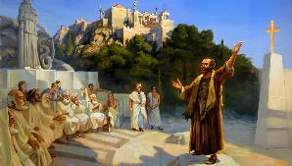
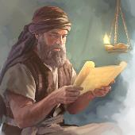
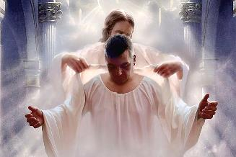
ወንጌሉን ማወጅ
“እኛም በክርስቶስ ፍጹም የሚሆን ሰውን ሁሉ እናቀርብ ዘንድ ሰውን ሁሉ እየገሠጽን ሰውንም ሁሉ በጥበብ ሁሉ እያስተማርን የምንሰብከው እርሱ ነው” (ቆላስይስ 1:28)
ጳውሎስ ወንጌልን የሰበከው እንዴት ነው? የተሰቀለው ክርስቶስ የስብከቱ ትኩረት ነበር (1 ቆሮ 1:23)። ጳውሎስ ሰዎች አንዴ ኢየሱስን ከተቀበሉት በኋላ ፍጹም እስኪሆኑ ድረስ ይገስፃቸውና ያስተምራቸው ነበር (ቆላ 1:28-29)። ይህን ያደርግ የነበረው እንዴት ነው?
የክርስትናን አስተምህሮና አኗኗር ያብራራላቸው ነበር (2 ተሰ 2:15)
ወንጌልን ስለመካድ ውጤት ያስጠነቅቃቸው ነበር (ዕብ 10:25-29)
ስለ ሀሰተኛ አስተማሪዎችም አደገኛነት ያስጠነቅቃቸው ነበረ (የሐዋ 20:29-30)
እስኪ ቆም እንበል… ሰዎችን ፍጹም ማድረግ? እንዳውም የተወሰኑትን ብቻ ሳይሆን… “እያንዳንዱን ሰው”! (ቆላ 1:28ሀ)።
“ፍጹም” ተብሎ የተተረጎመው የግሪክ ቃል ቴሊዎስ (teleios) ማለት ፍጹም እና ምንም ነቀፋ የሌለበት ማለት ነው። በክርስትና እድገት ሂደት ውስጥ የእግዚአብሔርን ሕግ ጥልቀትና የሚፈልግብንን በይበልጥ እያስተዋልን እንሄዳለን። ስለዚህም ግባችን በክርስቶስ ኢየሱስ ፍጹማን መሆነ ነው።

Slide 12

“የተሰቀለውን ቤዛችንን ስንመለከት የሰማይ ሞገስ በሆነው በእርሱ የተደረገውን መስዋዕትነት ግዝፈት እና ትርጉም በሙላት መረዳት እንችላለን። የመዳን እቅድ በፊታችን ከብሮ ይታያል፣ የቀራኒዮም ትውስታ ሕያውና የተቀደሱ ስሜቶችን በልባችን ውስጥ ያነሳሳል። ውዳሴ ለእግዚአብሔር እና ለበጉ በልባችንና በከንፈሮቻችን ይፈልቃል፤ ምክንያቱም የቀራኒዮን ትዕይንቶች በልቦናዋ በምታድስ ነፍስ ውስጥ ትዕቢትና ራስን ማምለክ ሊኖሩ አይችሉም።”
EGW (የዘመናት ምኞት ገጽ 661)

